Slide 1
§9.4 计量经济学应用模型变量设定
一、问题的提出
二、变量之间的直接影响与间接影响
三、变量的内生性与外生性
四、变量的随机性和确定性

Slide 2
一、问题的提出

Slide 3
1、从经济学的角度
计量经济学模型所描述和分析的是经济主体之间的行为关系，是通过描述和分析表征主体行为状态的变量之间的关系来实现的。
经济活动中变量之间经常是相互影响的。
经济活动中，内生或者外生、随机或者确定，并不是变量本身所固有的绝对的属性。
关于变量性质的设定只具有相对意义。

Slide 4
2、从计量经济学的角度
计量经济学结构模型所描述是解释变量与被解释变量之间的直接影响关系。
单方程计量经济学结构模型要求解释变量具有外生性。
单方程计量经济学结构模型要求解释变量具有确定性。
同一个经济变量，相对于不同的模型，相对于模型的不同的应用目的，甚至相对于模型不同的结构参数，可能有不同的设定。

Slide 5
二、变量之间的直接影响与间接影响

Slide 6
1．直接影响与间接影响
变量的直接影响与间接影响具有相对性，是针对模型的被解释变量而言的。
判断的依据是经济行为分析。
例9.4.1：收入差距对GDP的影响分析。
  从经济行为分析，收入差距并不直接影响GDP，而是直接影响固定资本投资和人力资本投资，进而对GDP产生间接的影响。
  下列模型是错误的。

Slide 7
例9.4.2：收入差距对居民消费的影响分析。
  从经济行为分析，收入差距对居民消费产生直接的影响。
  下列模型是正确的。

Slide 8
2．如何判断直接影响或间接影响
直接性原则。即该变量对被解释变量的影响在经济行为上是直接的，不需要经过其它任何中间变量。
集合性原则。
  即当一个变量由若干成分变量集合而成，尽可能采用集合变量；
  如果选择其中一个成分变量来代表时，该成分变量应该最具代表性的。
层次性原则。即在分层次的变量体系中，应该将第一层次变量引入模型，尤其不能将第二层次变量与相关的第一层次变量同时引入模型。
独立性原则。即解释变量之间具有互相独立性。

Slide 9
统计检验
  时间序列数据的Granger因果关系检验
  解释变量之间的独立性检验

Slide 10
三、变量的内生性与外生性

Slide 11
1．变量内生性与外生性的相对性
同一个经济变量，相对于不同的研究对象，可能有不同的设定。
  例如：需求=f（价格…），对于个体模型，价格是外生的；对于总量模型，价格不能设定为外生。
  例如：消费=f（收入…），对于个体模型，收入是外生的；对于总量模型，收入不能设定为外生。
外生变量只影响被解释变量而不受被解释变量的影响。

Slide 12
相对于模型的应用目的，可能有不同的设定。
  预测模型：“外生”不仅不受当期被解释变量的影响，而且不受滞后被解释变量的影响。
  政策评价模型：“外生”不受当期被解释变量的影响，但可以受滞后被解释变量的影响。

Slide 13
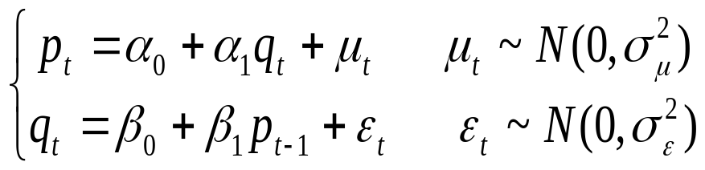
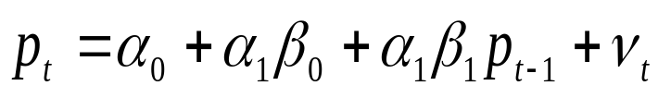
相对于不同的关注参数，可能有不同的设定。
  例如：在简单的粮食供求模型中：
    如果我们关注的参数是价格的需求弹性，即价格与需求量之间的关系，需求量具有外生性。
    如果我们关注的参数是描述该供求系统的稳定性的参数，需求量不具有外生性。

Slide 14
2．弱外生性、强外生性和超外生性
1983年，Engle、Hendry和Richard定义。
  弱外生性（Weak Exogeneity）
  强外生性（Strong Exogeneity）
  超外生性（Super Exogeneity）
弱外生性是对模型中关注的参数进行估计和检验所必需；强外生性则为模型预测目的而定义；超外生性则是模型用于政策评价所必需。

Slide 15
相对于模型的不同的应用目的，对解释变量的外生性的要求是不同的。
  对于结构分析模型，目的是分析各个解释变量与被解释变量之间的关系，那么只要求解释变量具备弱外生性。
  对于预测模型，解释变量必须不受滞后被解释变量的影响，才能给定解释变量的未来值，进而根据模型得到被解释变量的未来预测值。这就要求解释变量在弱外生性的基础上具备强外生性。
  对于政策分析模型，作为政策变量的解释变量必须受到滞后被解释变量的影响，因为任何政策都是适时制订的。这就要求解释变量在弱外生性的基础上具备超外生性。

Slide 16
3．实际应用模型中的重点
实际应用研究中，主要需要考虑两种原因引起的解释变量的内生性。
  一是解释变量影响被解释变量，反过来也受被解释变量的影响。
  二是解释变量本身受到其它解释变量的影响。

Slide 17
4．弱外生性检验
不要求。

Slide 18
四、变量的随机性和确定性

Slide 19
1．变量随机性和确定性的相对性
问题的提出
  经济变量都具有随机性。
  但是在计量经济学模型中，一部分变量需要被设定为确定的，或者说不考虑它们的随机性，这就提出了变量随机性和确定性的相对性问题。
变量的随机性和确定性与变量的内生性和外生性的关系
  内生解释变量一定具有随机性；
  随机变量并不都是内生的，例如前定变量。

Slide 20
2．随机性和确定性的设定
解释变量的随机性和确定性的设定，关键在于是否与模型随机扰动项相关。
  解释变量中具有离散概率分布的经济变量和非经济变量可以被设定为确定性变量。
  解释变量中具有连续概率分布的经济变量，如果它们是模型的内生变量，应该被设定为随机性变量；如果它们相对于模型是外生的，可以不考虑它们的随机性。
  对于解释变量中的滞后被解释变量性质的设定，依据就是判断它们是否与模型随机扰动项相关。有效的检验方法是进行模型随机扰动项的序列相关性检验。
  一个典型：消费函数模型

